Slide 1

МУНИЦИПАЛЬНОЕ ДОШКОЛЬНОЕ ОБРАЗОВАТЕЛЬНОЕ УЧРЕЖДЕНИЕ «КРАСНОГОРСКИЙ ДЕТСКИЙ САД»
КРАТКОСРОЧНЫЙ ПРОЕКТ
на тему:
«Тематический день в детском саду»
«КНИЖКИНА НЕДЕЛЯ. КНИЖКИНЫ ИМЕНИНЫ»
15.03.2021 г. - 05.04.2021 г.
в первой младшей группе «Топотушки»
ПОДГОТОВИЛИ ВОСПИТАТЕЛИ:
Ласточкина Я.А. – воспитатель I квалификационной категории
Моисеева И.В.

Slide 2

Из истории праздника…
История этого праздника уходит в военный сорок третий, когда под сводами Колонного зала Дома Союзов звенели ребячьи голоса. Это московская детвора собралась на встречу со своими любимыми писателями, некоторые из которых приехали прямо с фронта. Шла война, не хватало еды, в домах было холодно – а в Колонном зале дети слушали выступления любимых писателей и поэтов: Самуила Яковлевича
Маршака, Сергея Владимировича Михалкова,
Агнии Львовны Барто, Михаила Михайловича
Пришвина, Льва Абрамовича Кассиля.
Так впервые отмечался этот весенний праздник надежды.

Slide 3
Продолжался он всего один день, и участвовали в нём только москвичи и ленинградцы. Но уже на следующий год праздник длился неделю, и его стали проводить во всех городах и сёлах нашей страны. Во время одного из таких праздников, на его открытии, перед ребятами выступил инициатор Недели детской книги, писатель Лев Кассиль.
Начал он так: «Дорогие ребята, поздравляю вас с днем
Книжкиных именин!». С тех самых пор Неделю детской книги стали называть Книжкиными именинами. Этот прекрасный добрый праздник, который взрослые в трудное время сумели устроить для детей, теперь отмечается ежегодно.

Slide 4
АКТУАЛЬНОСТЬ:
Общеизвестно воздействие художественной литературы на формирование личности ребенка. Велика ее роль и в развитии речи дошкольника.
В настоящее время современные информационные технологии, особым способом воздействуя на людей, ослабили интерес к книге и желание работать с ней. Ведь книга требует напряжения мысли, анализа прочитанного, будит творческое сознание читателя, способствует генерации и освоению новых идей, но при условии внимательного и вдумчивого отношения к ней и систематического чтения. Художественная литература открывает и объясняет ребенку жизнь общества и природы, мир человеческих чувств и взаимоотношений. Она развивает мышление и воображение ребенка, обобщает его эмоции, дает прекрасные образцы русского литературного языка.
Детская книга остается одним из главных средств воспитания детей.
Дети младшего возраста в недостаточной степени имеют представление о книге, её важном значение в жизни человека. Отсутствует интерес у детей к книгам. Участие детей в проекте «Книжкина неделя. Книжкины именины»
позволит максимально обогатить знания и представления о книге, её
значимости, развить связную речь, творческие способности
детей. Необходимо опираться на самостоятельность,
инициативу, активность и творчество самих ребят.
Очень важно показать, что книга - верный друг.

Slide 5
ЦЕЛЬ ПРОЕКТА:
формирование интереса у детей к детской книге через творческую и познавательную деятельность.
ЗАДАЧИ ПРОЕКТА:
1. Развитие у детей устойчивого интереса к книге как к источнику знаний.
2. Расширение представлений детей о многообразии форм книг.
3. Формирование у детей познавательных умений: умение наблюдать, сравнивать, творчески перерабатывать полученную в ходе исследования информацию; самовыражаться в разных видах деятельности.
4. Воспитание бережного отношения, любви к книгам.
5. Способствовать всестороннему развитию речи детей.
6. Формирование у родителей понятия важности их
участия в формировании книжной культуры детей.
7. Создание условий для активного внедрения
литературного опыта в творческую деятельность
воспитанников.

Slide 6
ВИД ПРОЕКТА:
УЧАСТНИКИ ПРОЕКТА:
дети первой младшей группы, воспитатели, родители воспитанников
групповой, познавательно- творческий,
по продолжительности - краткосрочный
ОБРАЗОВАТЕЛЬНЫЕ ОБЛАСТИ:
познавательное развитие, речевое развитие, социально-коммуникативное развитие, физическое развитие, художественно-эстетическое развитие

Slide 7
ОЖИДАЕМЫЙ РЕЗУЛЬТАТ:
После проведения проекта «Книжкина неделя. Книжкины именины» ожидается повышение интереса детей к художественной литературе, возрождение домашнего чтения, повышение культуры речи педагогов, родителей и детей.
После завершения проекта педагоги смогут:
• повысить свое педагогическое мастерство, самообразование;
• обогатить развивающую среду дидактическими играми, наглядными пособиями по теме;
• расширить круг взаимодействия с родителями;
• испытать педагогическую радость от интересной, увлекательной совместной деятельности.
После завершения проекта дети смогут:
• понимать важность книги в жизни человека;
• бережно относиться к книге – источнику знаний;
• получить положительно эмоциональный отклик
от общения с книгой.
После завершения проекта родители смогут:
• стать активными и заинтересованными
участниками педагогического процесса.

Slide 8
ФОРМЫ РЕАЛИЗАЦИИ ПРОЕКТА:
Формы работы с детьми: организованная деятельность, беседы с рассматриванием картинок, чтение художественной литературы, продуктивная деятельность.
Формы работы с родителями: индивидуальные беседы, рекомендации, наглядные информационные материалы, выполнение творческих заданий.
РАЗВИВАЮЩАЯ ПРЕДМЕТНО-ПРОСТРАНСТВЕННАЯ СРЕДА ДЛЯ РЕАЛИЗАЦИИ ПРОЕКТА:
Дидактические игры по теме: разрезные картинки по сказкам, «А кто потом?»
Детская художественная литература для чтения: сказки, энциклопедии, стихотворения и пр.
Картины и иллюстрации к произведениям.
Видеозаписи и аудиозаписи.
Наборы разных видов театра (настольный,
кукольный).
Материалы для продуктивной деятельности.

Slide 9
ЭТАПЫ ПРОЕКТА:
I Этап – подготовительный:
1. Определение цели и задач проекта.
2. Сбор информационного материала: подбор художественной литературы (сказки, стихи, загадки); изготовление дидактических игр по теме, наглядных пособий
3. Опрос родителей на тему: «Читаем вместе».
4. Привлечение родителей к участию в тематических выставках.
5. Составление перспективного плана мероприятий.
II Этап – основной:
Проводятся запланированные мероприятия для реализации проекта: чтение художественной литературы, беседы, рассматривание картин, иллюстраций к сказкам, игры-драматизации, дидактические игры по сказкам, художественно-эстетическая деятельность (аппликация, рисование, лепка).
III Этап – заключительный:
Итоговое мероприятие – развлечение «Книжкины именины»
Выставка творческих работ детей и их родителей на тему: «Книжки-самоделки»
Анализ и подведение итогов по реализации проекта.
Презентация, фотоотчет.

Slide 10
ПЛАН РЕАЛИЗАЦИИ ПРОЕКТА:
I. Подготовительный этап (с 15 по 18 марта):
1. Подбор художественной литературы: сказки, стихи, загадки, рассказы.
2. Создание дидактических игр: «Определи последовательность (по сказкам)», разрезные картинки, пазлы.
3. Подготовка консультаций для родителей: «Книжки в вашем доме» (советы по оформлению детской домашней библиотеки), «Сказкотерапия», «Что читать детям 2-3 лет»;
4. Опрос родителей «Читаем вместе»;
5. Сбор фотографий на тему: «Читаем дома»
6. Составление конспектов тематических
занятий, разработка сценария
развлечения «Книжкины именины».

Slide 11
II. Основной этап (с 19 по 31 марта):
1. Тематическая выставка: «Моя любимая книжка».
2. Чтение художественной литературы (сказки, стихи, рассказы, загадки).
3. Рассматривание иллюстраций к детским художественным произведениям.
4. Проведение игр: дидактические игры «Угадай сказку», «Узнай героя», «Составь сказку» (по картинкам), «Собери пазлы по сказке», разрезные картинки по сказкам и т. д., сюжетно-ролевая игра «Семья» (по сказке «Волк и семеро козлят»
5. Беседы о правилах обращения с книгой, «Какие бывают книги», «Кто пишет книги», «Из чего сделаны книги».
6. Совместное творчество детей и родителей - книжки-самоделки.
7. Театрализованная деятельность: драматизация сказки «Репка»
8. Художественно-эстетическая деятельность: аппликация «Грузовик» (по стихотворению А.Барто), рисование любимых героев (в раскрасках), рисование «Мой веселый, звонкий мяч», лепка «Колобок катится по дорожке», конструирование «Корабль»
9. Трудовая деятельность: организация ревизии и ремонта книг.
10. Взаимодействие с родителями: консультации для родителей:
«Книжки в вашем доме» (советы по оформлению
детской домашней библиотеки), «Сказкотерапия»,
«Что читать детям 2-3 лет».

Slide 12
III. Заключительный этап (со 1 по 5 апреля):
Итоговое мероприятие – развлечение «Книжкины именины»
Выставка творческих работ детей и их родителей на тему: «Книжки-самоделки»
Подведение итогов реализации проекта.
Выставка результатов творчества детей.
Демонстрация результатов работы по проекту: презентация, фотоотчет
Роль родителей в реализации проекта:
Участие в выставке совместного творчества родителей и детей «Книжки-самоделки».
Индивидуальные беседы «Какие книжки читают
дома», консультации.

Slide 13
ОТЧЕТ О ПРОВЕДЕНИИ ПРОЕКТА:
В проведении проекта приняли участие 12 воспитанников и их родители.
На подготовительном этапе проекта был опрос родителей на тему «Читаем вместе», по результатам которого было выявлено следующее:
В каждой семье есть книги, хранящиеся в книжном шкафу или на книжных полках и почти в каждой семье есть специально отведенная для ребенка книжная полка с детскими книгами. Однако каждый день (вечер) ребенку читают только в 7 семьях, во всех остальных семьях читают только, когда просит ребенок, и только то что просит ребенок, а в 2 семьях для чтения ребенку берут случайно попавшуюся на глаза книгу. Таким образом, можно сделать вывод о том, что сами родители не инициируют процесс чтения детям в семье, не прививают любовь к чтению, интерес к книгам, читают мало и только когда сам ребенок захочет и только то, что он хочет (знает).
Родители знают любимые книги своего ребенка в 10 семьях из 11, беседуют с детьми о прочитанном, большинство детей задают вопросы, проявляют интерес к прочитанному, но при этом рассказать любимое произведение (или отрывок из него) могут только 6 детей,
остальные – либо не могут, либо родители не знают:
могут или нет. Это также подтверждает,
что детям дома читают недостаточно.

Slide 14
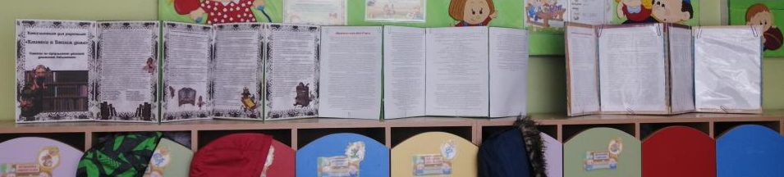
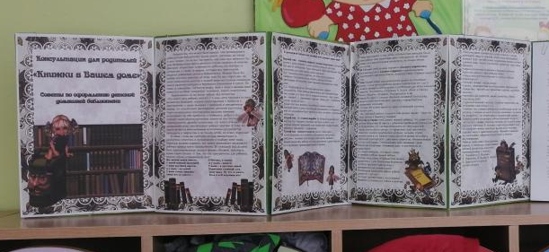
Таким образом, актуальность и необходимость реализации проекта по формированию интереса у детей к книге через творческую и познавательную деятельность, а также привлечение родителей к формированию книжной культуры детей в нашей группе очевидна.
В начале проекта Для родителей подготовлены консультации на темы: «Что читать детям 2-3 лет», «Книжки в вашем доме», «Сказкотерапия»

Slide 15
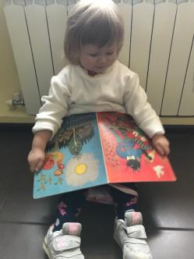
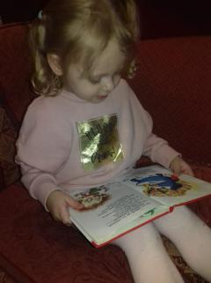
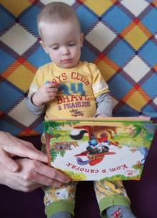
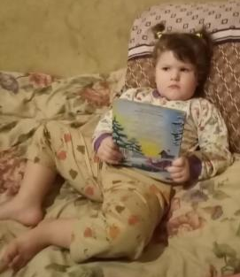
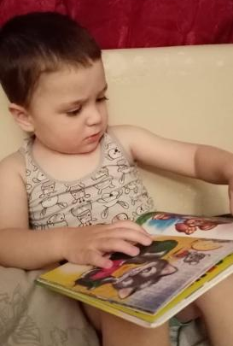
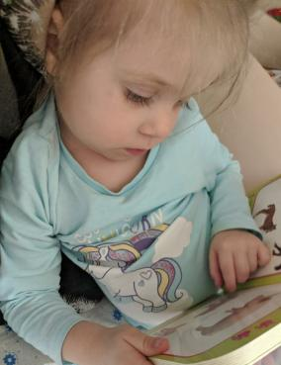
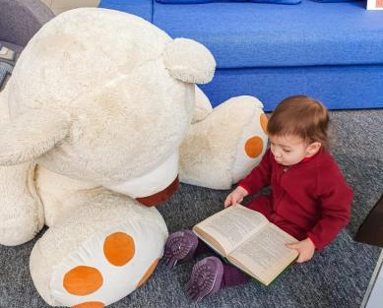
Родители предоставили фото- и видеоматериалы
на тему: «Читаем дома»

Slide 16
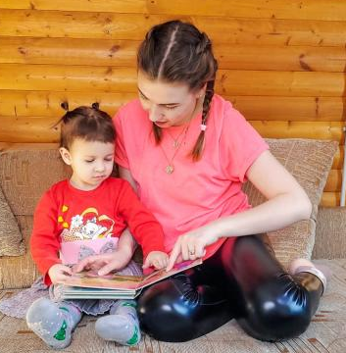
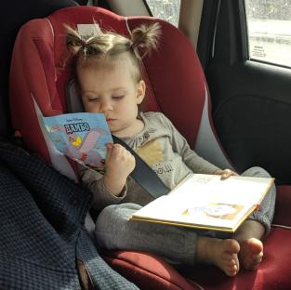

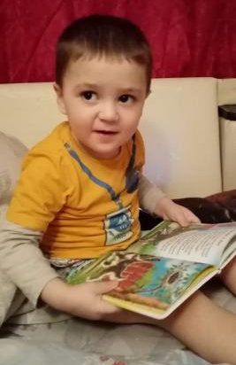
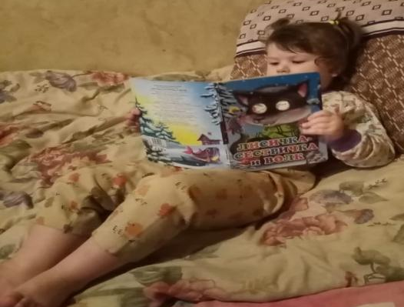

Slide 17
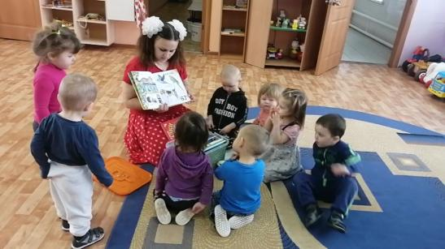
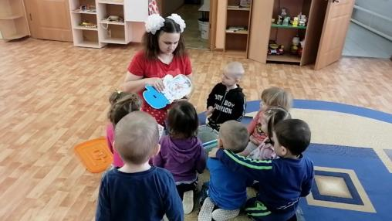

В первый день реализации проекта к детям пришла девочка Женя из сказки «Цветик-семицветик».
Она принесла детям книги и рассказала детям о том, какие они бывают, о том , как нужно с ними обращаться.

Slide 18
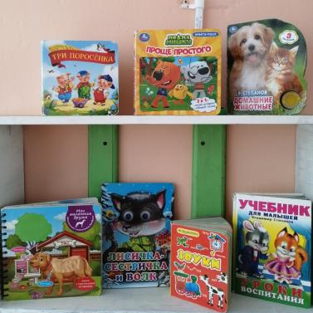
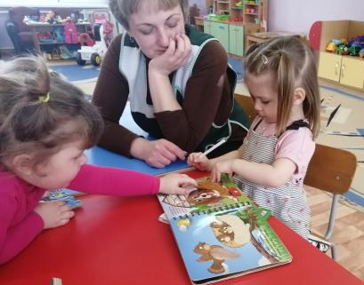
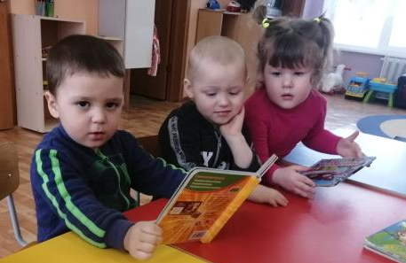
Дети принесли из дома свои книги и была организована
выставка на тему: «Моя любимая книжка»
Предварительно была проведена беседа о правилах обращения с книгой, о том, что нельзя в ней рисовать, нельзя ее рвать, бросать.
В течение всей недели мы, воспитатели, брали эти книги и читали ребятам, каждый хотел, чтобы именно его любимую книгу услышали все.

Slide 19
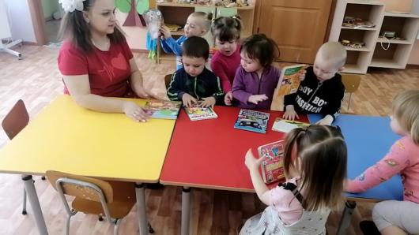
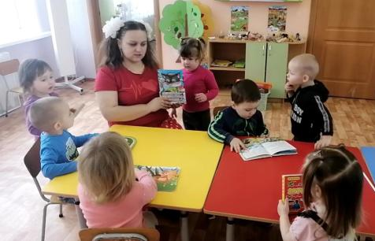
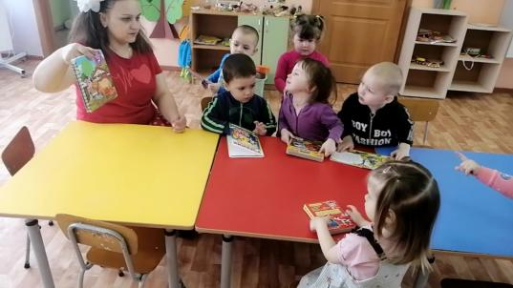

Slide 20
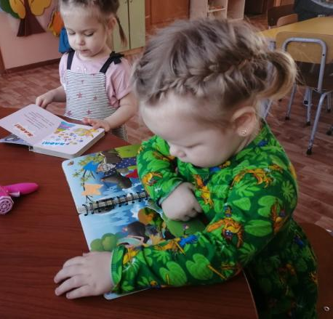
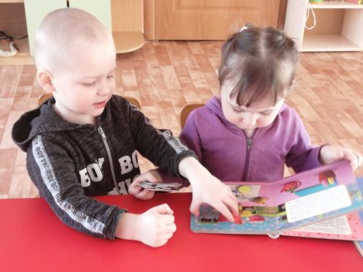
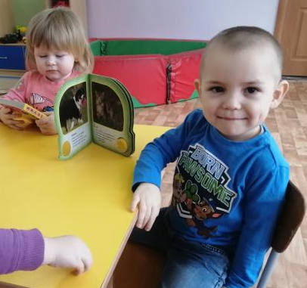

Slide 21
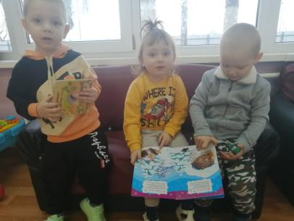
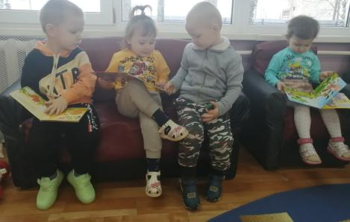
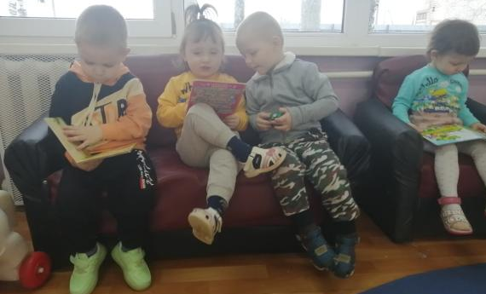
В течение всего проекта дети проявляли большой интерес к книгам

Slide 22
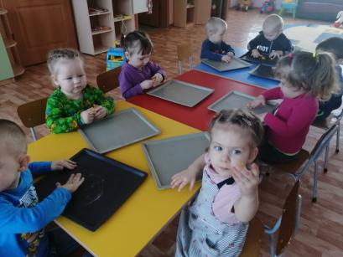
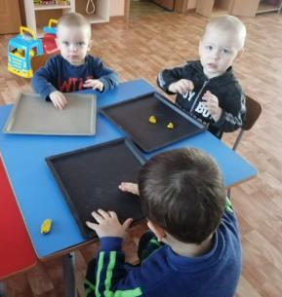
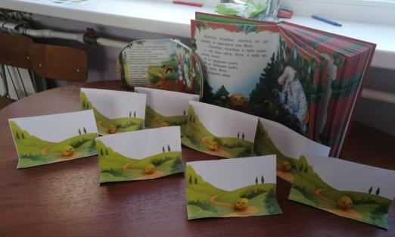
Согласно плану проекта был проведен цикл непосредственно образовательной деятельности
Художественно-эстетическое развитие.
Лепка «Колобок катится по дорожке»

Slide 23
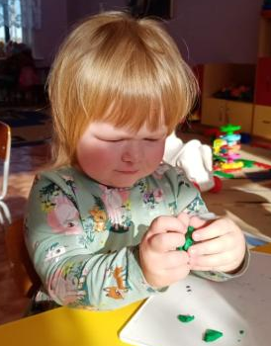
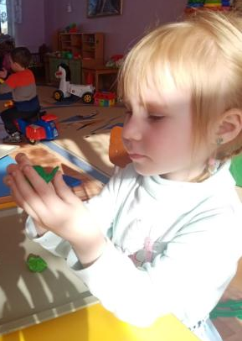
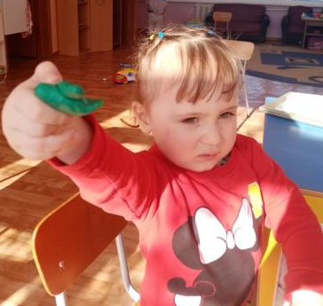
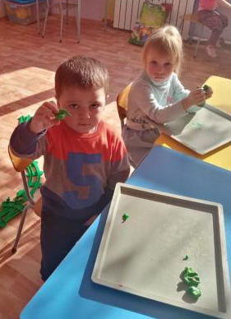
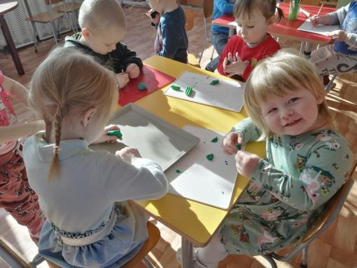
Лепка «Самолет»

Slide 24
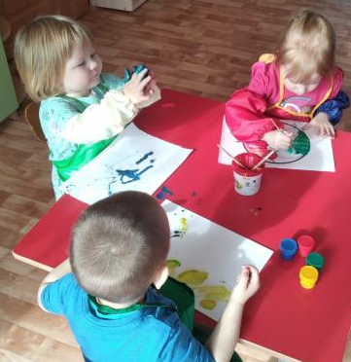
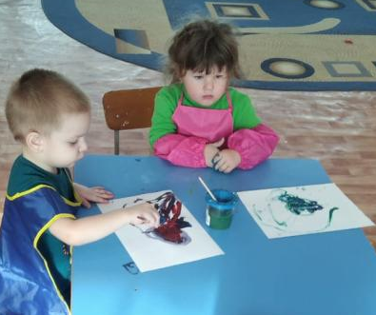
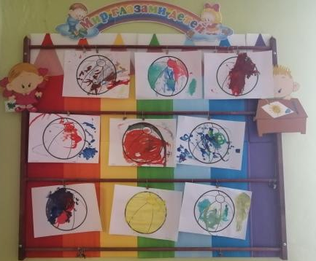
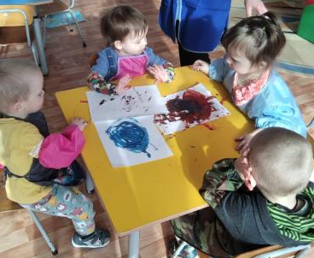
Художественно-эстетическое развитие.
Рисование «Мой веселый, звонкий мяч»

Slide 25
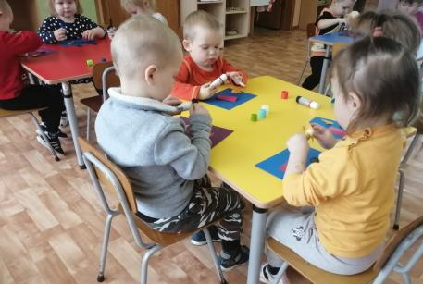
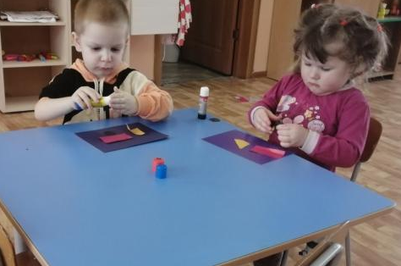
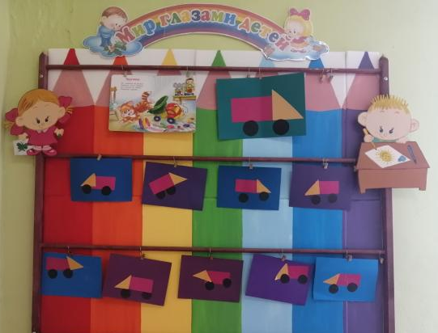
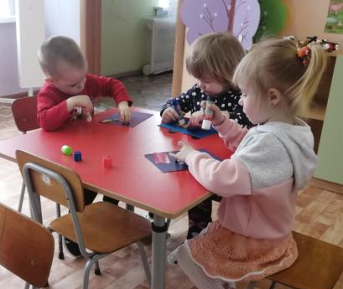
Художественно-эстетическое развитие.
Аппликация «Грузовик»

Slide 26
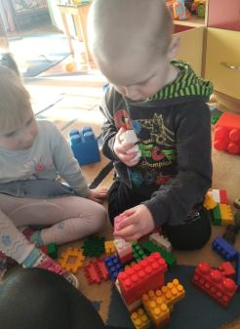
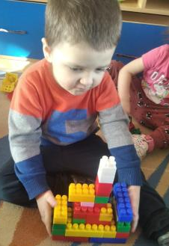
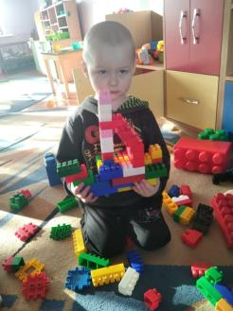
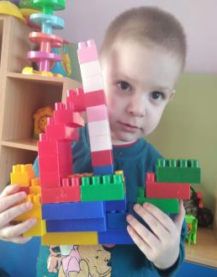
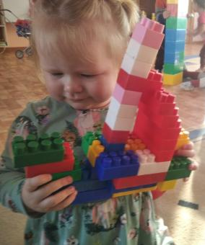
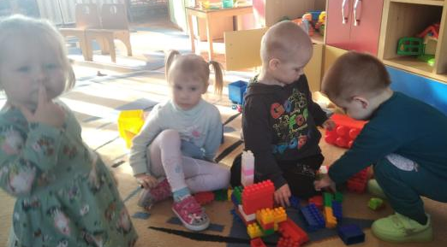
Художественно-эстетическое развитие.
Конструирование «Корабль»

Slide 27
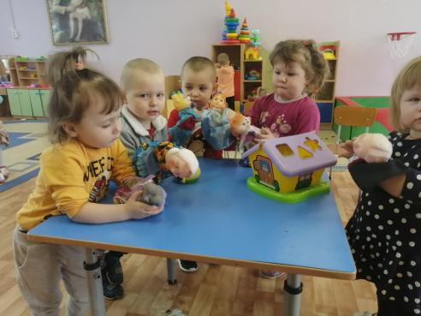

Художественно-эстетическое развитие.
Театрализованная деятельность:
драматизация сказки «Репка»

Slide 28




Физическое развитие
Утренняя зарядка с Таней. Игра «Перекати мяч»

Slide 29




Для закрепления прочитанных сказок проводились дидактические игры: «Угадай сказку», «Составь сказку» (по картинкам), «Собери пазлы по сказке, разрезные картинки по сказкам и т. д.

Slide 30




Slide 31

Даже на прогулке вспоминали знакомые стихотворения

Slide 32


Книжка – это не игрушка,
Это – лучшая подружка!
Береги ее малышка –
Обо всем расскажет книжка!
Игровая ситуация
«Книжка заболела».
Ребята узнали, как можно отремонтировать книгу и попробовали совместно с воспитателем «вылечить» книгу с помощью скотча, ножниц и бумаги.

Slide 33





Slide 34



Итогом проекта стало развлечение «Книжкины именины», на котором дети вспоминали знакомые сказки, сказочных героев.
В гости приходили Маша-растеряша, Колобок, Репка, Медведь и Буратино.

Slide 35




Slide 36



Slide 37



В конце развлечения Имениница подарила ребятам книжки и угостила конфетками.

Slide 38


Также итогом проекта стала выставка книг, сделанных своими руками «Книжки-самоделки». Ожидания оправдали себя: большая часть родителей откликнулась на предложение по изготовлению с детьми рукотворной книжки и очень творчески и старательно подошла к этому заданию. Выставка получилась очень интересной. Уходя домой, родители с детьми с большим интересом рассматривали самодельные книжки, которые будем использовать в дальнейшем в образовательном процессе.
Родители прислали нам фото процесса изготовления книжек:

Slide 39





Slide 40




А это то, что получилось:

Slide 41




Slide 42

СПАСИБО
ЗА ВНИМАНИЕ!!!

